Slide 1
新清单标准下
与我省现行定额结合应用要点
郑金江

Slide 2
土建专业

Slide 3
土建总体变化
V10.1版本
01
清单子目增减
02
项目特征删减
新增现行工艺的清单，删除拆除及淘汰工艺清单子目；新增静钻根植桩，轻质保温一体墙板，装配式清单
项目特征删除与设计无关内容；删除桩的成孔方式，
03
计量单位唯一
04
措施费按项计算
泥浆护壁成孔灌注桩按m，楼梯混凝土按m3，门窗按m2
脚手架、垂直运输、其他大型机械、进出场及安拆、施工排水、施工降水按项计算，
模板归分部分项按面积计算
Notes:
13清单：泥浆护壁成孔灌注桩按m、m³、根，

Slide 4
新清单
13清单
18定额
分单独、挖基坑和沟槽土方
单独土石方项目，是指为使施工场地达到预设标高(设计室外标高/设计室外地面做法底标高/委托人指定标高)所进行的土石方工程
沟槽、基坑土石方的划分；基础土石方中，底宽≤3m且底长≥3倍底宽的为沟槽，超出上述范围的为基坑。
一般挖土方，挖沟槽土方和挖基坑土方
沟槽、基坑、一般土方的划分为：底宽≤7m，底长＞3倍底宽为沟槽；底长≤3倍底宽、底面积≤150m2为基坑；超出上述范围则为一般土方
一般挖土方，挖沟槽土方和挖基坑土方
底宽（设计图示有垫层的按垫层，无垫层的按基础底宽，下同）≤７ｍ，且底长＞３倍底宽为沟槽；底长≤３倍底宽，且底面积≤150ｍ2为基坑；超出上述范围，又非平整场地的，为一般土石方
土石方一单独、基坑、沟槽的划分
Notes:
新清单：底宽、底长均不包含工作面尺寸。

Slide 5
新清单
13清单
18定额
挖单独土方按按原始地貌与预设标高之间的挖填尺寸，以体积计算
沟槽和基坑按按设计图示基础(含垫层)底面积另加工作面面积，乘以挖土深度，以体积计算
我省在具体贯彻实施时，应按照计算规范有关规定，将因挖沟槽、基坑、一般土石方因工作面和放坡所增加的工程量并入各土石方工程量中计算。如各专业工程清单提供的工作面宽度和放坡系数与我省现行预算定额不一致，按定额有关规定执行
地槽长度：外墙按外墙中心线长度计算。内墙按基础（含垫层）底净长计算，不扣除工作面及放坡重叠部份的长度，附墙垛凸出部分按砌筑工程规定的砖垛折加长度合并计算；
基槽、坑土方开挖，不扣除放坡交叉处的重复工程量，但因工作面、放坡重叠造成槽、坑计算体积之和大于实际大开口挖土体积时，按大开口挖土体积计算
土石方一土石方计算规则

Slide 6
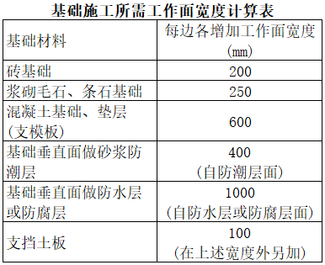
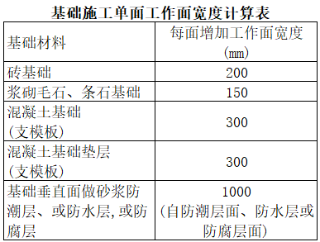
新清单
13清单
18定额
我省在具体贯彻实施时，应按照计算规范有关规定，将因挖沟槽、基坑、一般土石方因工作面和放坡所增加的工程量并入各土石方工程量中计算。如各专业工程清单提供的工作面宽度和放坡系数与我省现行预算定额不一致，按定额有关规定执行
土石方一土石方工作面

Slide 7
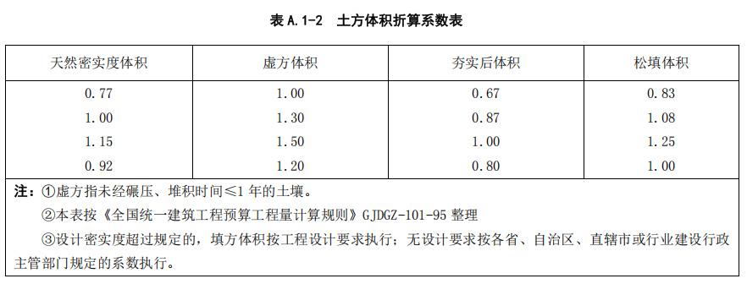
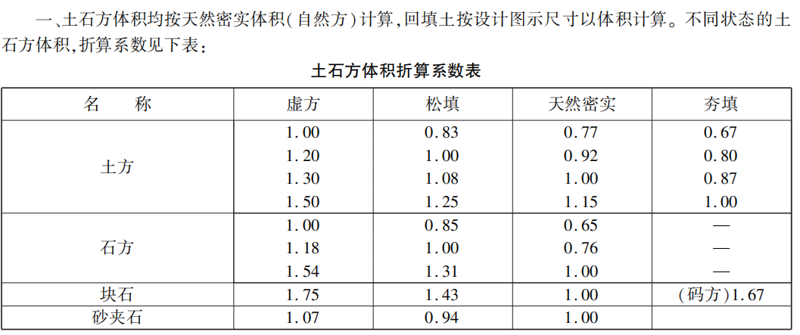
新清单
13清单
18定额
计算土石方的开挖、回填工程量时，均不考虑不同密实状态的土、石体积折算。
跟18定额一致
余方弃置运输工程量为挖方工程量减去填方工程量乘以相应的土石方体积折算系数表中的折算系数计算。
土石方一土石方外运体积计算

Slide 8
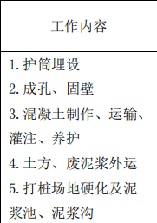
新清单
13清单
18定额
按成槽、成孔尺寸，以体积计算
工程量不计算，作为工作内容考虑，并入在综合单位中
水泥搅拌桩：，按成桩工程量乘以系0.2计算，
旋喷桩：按成桩工程量乘以系数0.25计算
注浆地基：按成桩工程量乘0.1系数计算
水泥土连续墙：按成桩工程量乘以系数0.25计算
旋挖钻机成孔灌注桩：按成孔工程量乘0.2系数
地基处理一泥浆外运体积计算

Slide 9
新清单
13清单
18定额
按设计图示尺寸以面积计算
无此业务
18定额综合解释：
蒸压加气混凝土隔墙板安装按设计图示尺寸以体积计算，不扣除面积0.3m'以内的孔洞所占的体积,
砌筑工程一轻质墙板计算规则

Slide 10
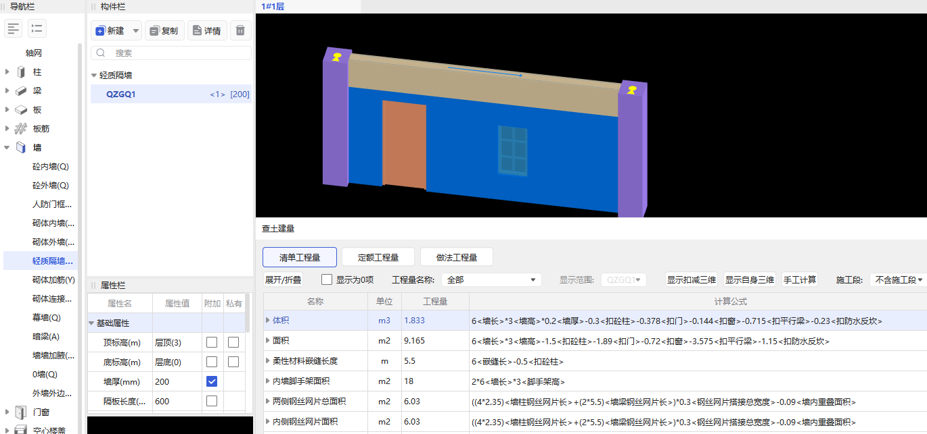
软件处理：轻质墙板支持按体积和面积出量，且支持同其他构件发生扣减计算
砌筑工程一轻质墙板计算规则

Slide 11
钢筋混凝土一楼梯混凝土和模板计算规则
新清单
13清单
18定额
混凝土：
按设计图示尺寸以体积计算。嵌入砌体墙内的部分并入楼梯体积内
模板：
按模板与现浇混凝土构件的接触面积计算
混凝土：
1.以平方米计量，按设计图示尺寸以水平投影面积计算。不扣除宽度≤500mm的楼梯井，伸入墙内部分不计算。
2.以立方米计量，按设计图示尺寸以体积计算。
模板：
按设计图示尺寸以水平投影面积计算
混凝土和模板：
楼梯（包括休息平台，平台梁、斜梁及楼梯与楼面的连接梁）按设计图示尺寸以水平投影面积计算，不扣除宽度小于500mm楼梯井，伸入墙内部分不计算。当整体楼梯与现浇楼板无梯梁连接时，以楼梯段最上一级边缘加300mm为界。

Slide 12
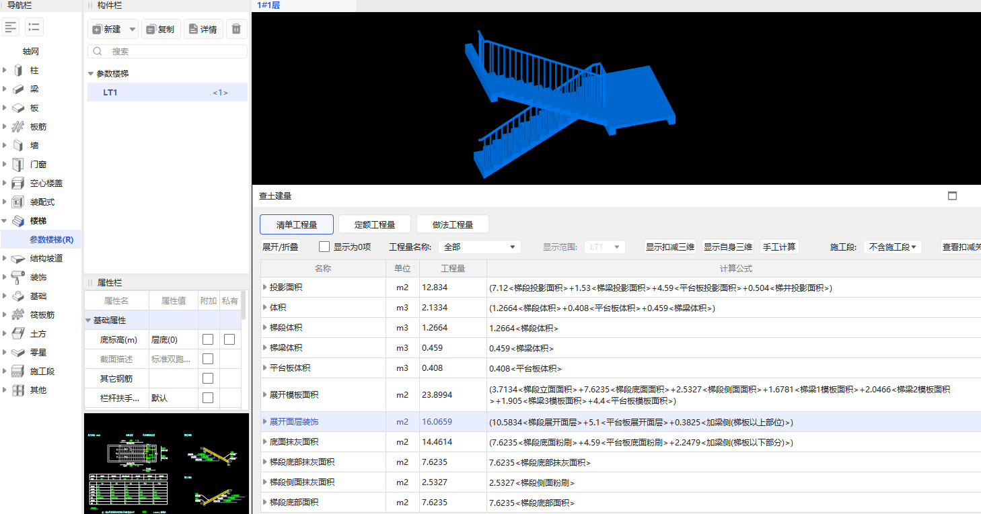
钢筋混凝土一楼梯混凝和模板土计算规则
软件处理：混凝土体积支持按体积和水平投影面积计算，模板支持投影面积和展开面积计算

Slide 13
新清单
13清单
18定额
板按实心楼板、空心楼板、坡屋面板、坡道板
屋面板坡度<20%时，应按“实心楼板”项目编码列项，坡度≥20%时，应按“坡屋面板”项目编码列项，并描述坡度；
阳台应按现浇混凝土梁、板等相应构件分别编码列项
板按有梁板，无梁板，平板分
阳台按雨篷、悬挑板、阳台板清单子目编写
板按平板，斜板、坡屋面板
斜梁（板）按坡度10°＜α≤30°综合编制的
阳台按阳台定额子目计算
钢筋混凝土一板类型区分

Slide 14
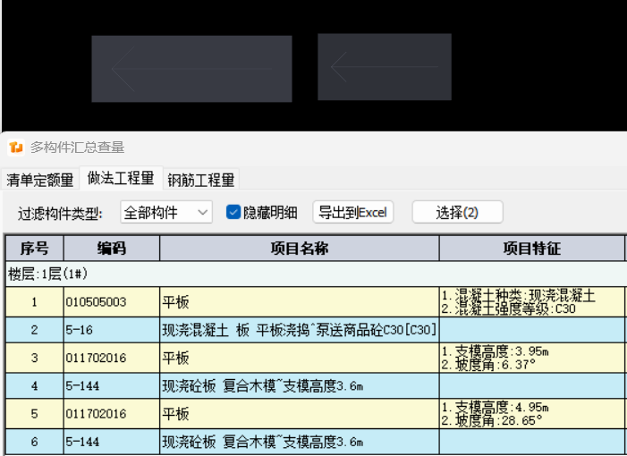
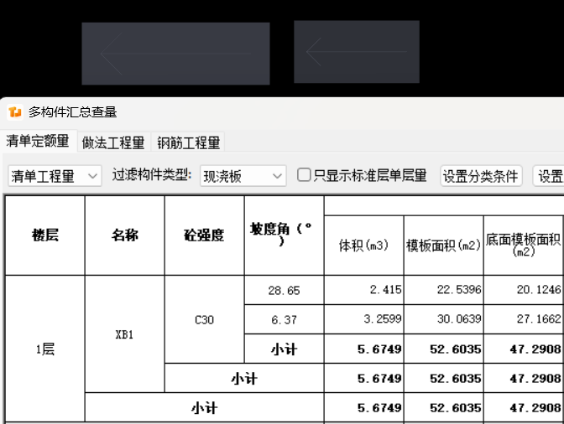
软件处理：支持清单和实物量，按不同坡度角出量
钢筋混凝土一板类型区分

Slide 15
新清单
13清单
18定额
项目特征中的“模板形式”可描述为直形模板、倾斜模板(适用于坡度≥20%的构件斜面)、弧形模板(适用于半径≤12m的构件弧面)、拱形模板等；
无此业务
没半径限制，存在弧度就算弧梁或弧墙
钢筋混凝土一梁、墙直行/弧形的判断

Slide 16
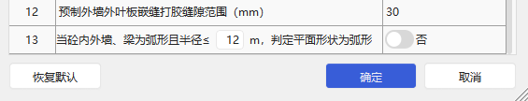
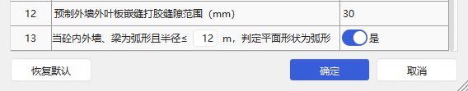
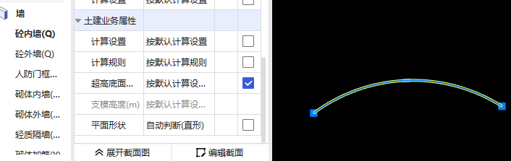
软件处理：支持清单和实物量，按不同坡度角出量
钢筋混凝土一梁、墙直行/弧形的判断

Slide 17
钢筋混凝土一灌浆体积对预制墙柱体积的影响
新清单
13清单
18定额
按设计图示构件尺寸以体积计算。接缝灌浆层体积并入构件体积内。不扣除构件内钢筋、预埋部件、预留孔洞、灌浆套筒及后浇键槽所占体积，构件外露钢筋、连接件及吊环体积亦不增加
无此业务
构件安装工程量按成品构件设计图示尺寸的实体积以“m^{３}”计算，依附于构件制作的各类保温层、饰面层体积并入相应的构件安装中计算，不扣除构件内钢筋、预埋铁件、配管、套管、线盒及单个0.3ｍ²以内的孔洞、线箱等所占体积，外露钢筋体积亦不再增加。

Slide 18
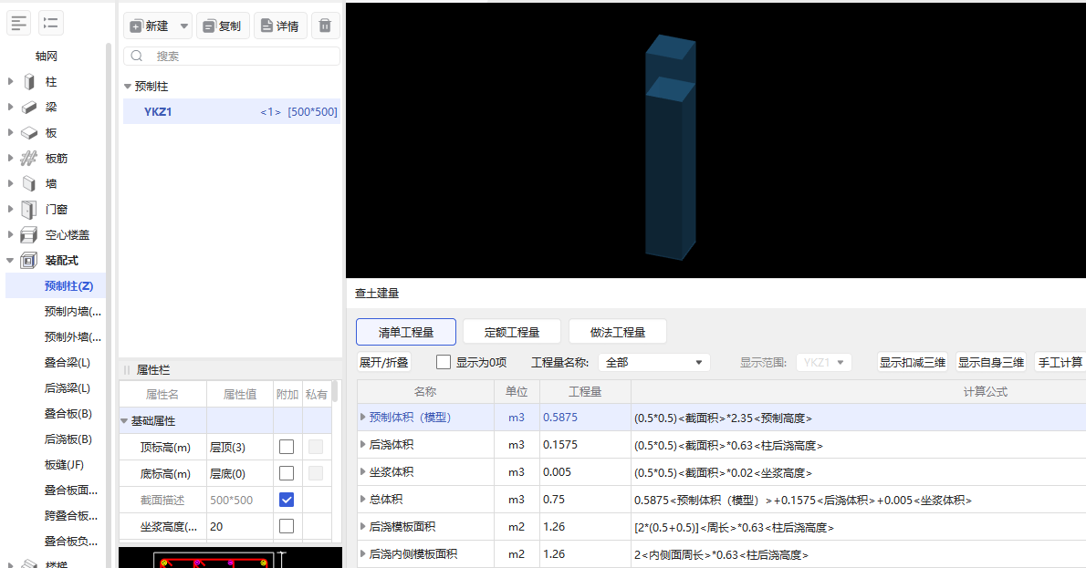
钢筋混凝土一灌浆体积对预制墙柱体积的影响
软件处理：支持预制体积和座浆体积各自出量

Slide 19
钢筋混凝土一台阶踏步与平台的分界
新清单
13清单
18定额
混凝土台阶
按设计图示尺寸以水平投影面积计算。与上部平台相连时，算至最上一级踏步踏面，该踏
面无设计宽度时，按下一级踏面宽度计算
混凝土台阶
1.以平方米计量，按设计图示尺寸水平投影面积计算。
2.以立方米计量，按设计图示尺寸以体积计算。
混凝土台阶及防滑坡道
按水平投影面积计算，如台阶与平台相连时，平台面积在10ｍ2以内时按台阶计算，平台面积在10ｍ2以上时，平台按楼地面工程计算套用相应定额，工程量以最上一级300ｍｍ处为分界

Slide 20
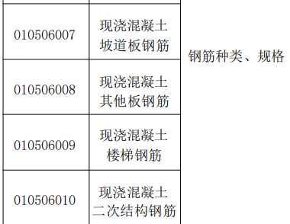
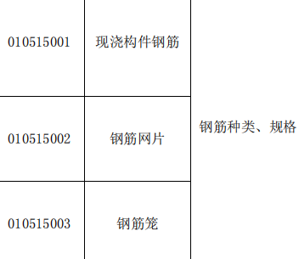
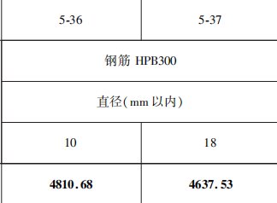
钢筋混凝土一钢筋编码按构件细分
新清单
13清单
18定额
按构件类型细分不同的清单编码子目
统一按现浇构件钢筋清单子目编写
按纵筋、箍筋不同直径分类
Notes:
备注：现浇混凝土结构中的后浇带部位的钢筋不单独列项计量，其工程量并入与其对应的现浇构件钢筋工程量中

Slide 21
新清单
13清单
18定额
按设计图示钢筋中心线长度乘以单位理论质量计算。设计(包括规范规定)标明的搭接和锚固度应并入计算
各钢筋项目除设计(包括规范规定)标明的搭接外，其他施工搭接(如定尺搭接)不计算工程量
按设计图示钢筋（网）长度（面积）乘单位理论质量计算
除设计（包括规范规定）标明的搭接外，其他施工搭接不计算工程量，在综合单价中综合考虑
18定额综合解释四：
按中心仅适用于箍筋计算，其他钢筋均按外皮长度计算
单根钢筋连续长度，超过９ｍ（定额规定），可按设计规定计算一个接头，该接头按绑扎搭接计算时，搭接长度不做箍筋加密计算基数
钢筋混凝土一钢筋计算规则计算

Slide 22
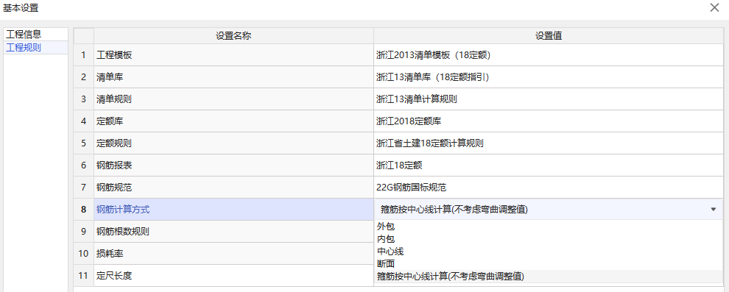
钢筋混凝土一钢筋计算规则计算
软件处理：钢筋计算方式，支持中心线和箍筋按中心计算（不考虑弯曲调整值）两套计算业务

Slide 23
新清单
13清单
18定额
各钢筋项目均不计算非设计要求的马凳筋、斜撑筋、抗浮筋、垫铁等措施钢筋的工程量
现浇构件中固定位置的支撑钢筋、双层钢筋用的“铁马”在编制工程量清单时，其工程数量可为暂估量，结算时按现场签证数量计算。
有设计按设计，无设计板按每平方米3个，筏板按每平方米1个处理
钢筋混凝土一措施筋计算

Slide 24
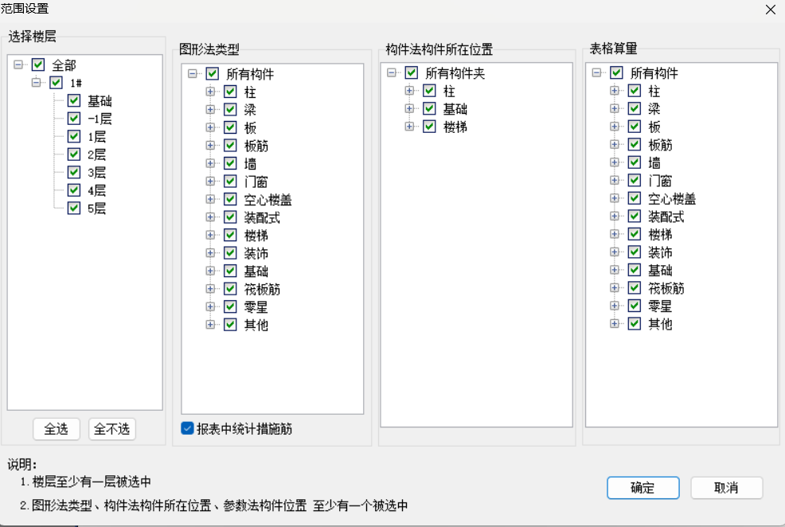
软件处理：措施筋统计可只有勾选设置
钢筋混凝土一措施筋计算

Slide 25
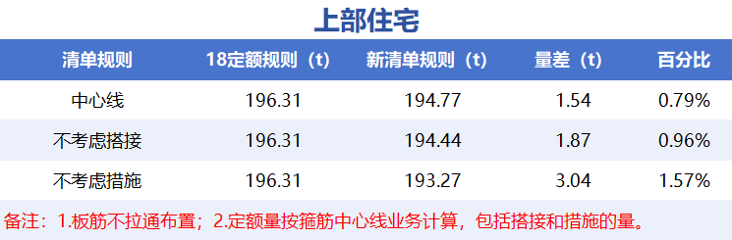
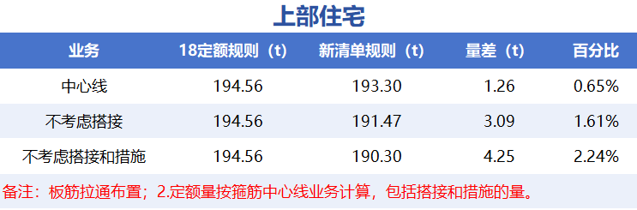
板筋非拉通布置下，18定额比新清单多3.04t，多1.57%钢筋量
板筋拉通布置下，18定额比新清单多4.25t，多2.24%钢筋量
钢筋混凝土一钢筋规则变化的量差
Notes:
定额量按箍筋中心线业务计算，包括搭接和措施的量

Slide 26
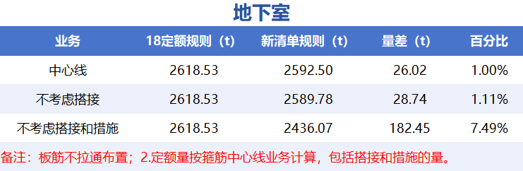
18定额比新清单多182.45t，多7.49%钢筋量
钢筋混凝土一钢筋规则变化的量差

Slide 27
新清单
13清单
18定额
防水层、隔离层的搭接、拼缝、压边、留槎用量及为满足施工规范所需的附加层用量均不另行计算。但设计文件中标注具体尺寸的附加层，应计算工程量，并按附加层材质、做法等项目特征单独编码列项。
屋面防水搭接及附加层用量不另行计算，在综合单价中考虑
屋面、楼地面及墙面、基础底板等，其防水搭接、拼缝、压边、留槎用量已综合考虑，不另行计算，卷材防水附加层、加强层按设计铺贴尺寸以面积计算。
屋面及防水一设计防水附加层的计算

Slide 28
新清单
13清单
18定额
按图示尺寸以面积计算。不扣除桩头及单个面积≤0.3m²的孔洞所占面积，与筏形基础、防水底板相连的其他基础、电梯井坑、集水坑的防水按展开面积并入计算
无此业务
基础底板的防水、防潮层按设计图示尺寸以面积计算，不扣除桩头所占面积。桩头处外包防水按桩头投影面积每侧外扩300ｍｍ以面积计算，地沟处防水按展开面积计算，均计入平面工程量，执行相应规定
屋面及防水一基础卷材防水的计算
Notes:
备注：18定额分平和立面，对于基础防水面积，是并入计算，并未分平面和立面

Slide 29
新清单
13清单
18定额
  按设计图示尺寸以面层展开面积计算。楼梯与楼地面相连时，算至最上一级踏步踏面(该踏面无设计宽度时按300mm计算)
按设计图示尺寸以楼梯（包括踏步、休息平台及≤500mm的楼梯井）水平投影面积计算。楼梯与楼地面相连时，算至梯口梁内侧边沿；无梯口梁者，算至最上一层踏步边沿加300mm。
楼梯面层按设计图示尺寸以楼梯（包括踏步、休息平台及５00ｍｍ以内的楼梯井）水平投影面积计算。楼梯与楼地面相连时，算至梯口梁外侧边沿；无梯口梁者，算至最上一层踏步边沿加300ｍｍ
装饰工程一楼梯饰面的计算

Slide 30
软件处理：楼梯面层支持水平投影面积和展开面积计算
装饰工程一楼梯饰面的计算

Slide 31
新清单
13清单
18定额
按设计图示镶贴后表面积计算
按镶贴表面积计算
墙、柱（梁）面镶贴块料按设计图示饰面面积计算。
装饰工程一墙面块料面层的计算

Slide 32
新清单
13清单
18定额
按设计图示尺寸以面积计算。扣除凸出地面构筑物、设备基础、室内管道、地沟、柱、垛、附墙烟囱及孔洞所占面积。门洞、空圈、暖气包槽、壁龛的开口部分并入相应的工程量内
备注：水泥砂浆，细石混凝土，自流平楼地面（针对面层）
按设计图示尺寸以面积计算。扣除凸出地面构筑物、设备基础、室内管道、地沟等所
占面积，不扣除间壁墙及≤0.3㎡柱、垛、附墙烟囱及孔洞所占面积。门洞、空圈、暖气包槽、壁龛的开口部分不增加面积。
地面找平层及整体面层按设计图示尺寸以面积计算，应扣除凸出地面的构筑物、设备基础、室内铁道、地沟等所占面积，不扣除间壁墙（间壁墙是指在地面面层做好后再进行施工的墙体）及0.3ｍ²以内柱、垛、附墙烟囱及孔洞所占面积。但门洞、空圈（暖气包槽、壁龛）的开口部分也不增加。
装饰工程一整体楼地面的计算规则

Slide 33
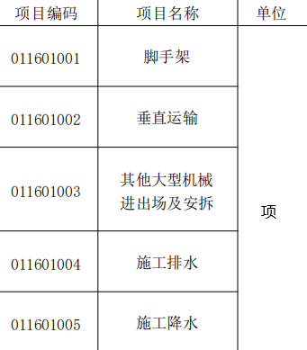
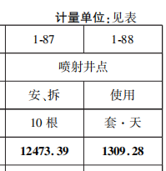
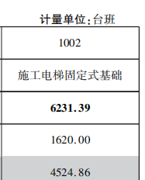
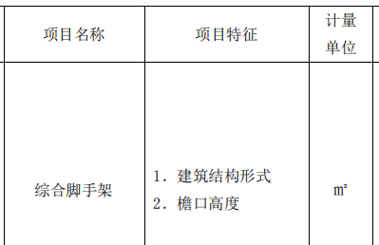
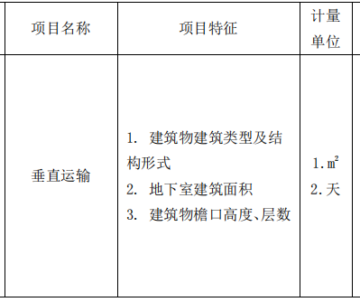
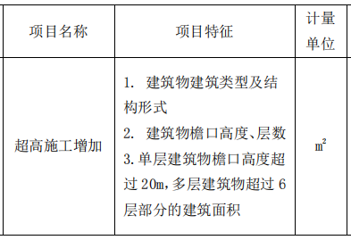
新清单
13清单
18定额
脚手架、垂直运输、大型机械进出场及安拆、施工排水、施工降水均按项计算
脚手架按面积，垂直运输按面积，超高施工增加按面积，大型机械进出场及安拆按台次，成井按米，排水降水按昼夜计算
脚手架按面积，垂直运输按面积，超高施工增加按面积，大型机械进出场及安拆按台次，排水降水按座·天/体积计算
措施项目
Notes:
13清单；脚手架按面积，垂直运输按面积，超高施工增加按面积，大型机械进出场及安拆按台次，成井按米，排水降水按昼夜计算

Slide 34
安装专业

Slide 35
计量单位变化
新清单
13清单
18定额
弯头导流片：㎡
防火堵料（包）：kg
管道刷油：m
通风管道绝热：m³
弯头导流片：㎡和组
防火堵洞：处
管道刷油：m和㎡
通风管道绝热：㎡和m³
弯头导流片：㎡
防火堵洞：处
管道刷油：㎡
通风管道绝热：m³
Notes:
新清单中，对很多常用的项目都做了单位优化，部分与18清单也存在出入。

Slide 36
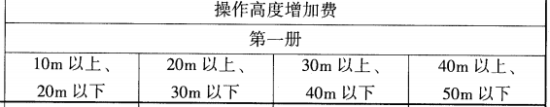
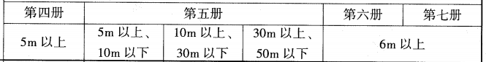
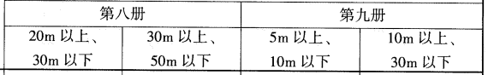
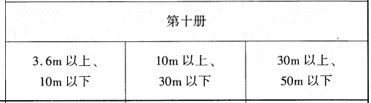
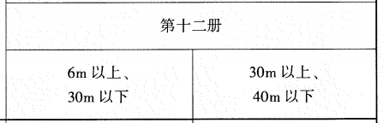
操作高度超高值
新清单
13清单
18定额
本标准的项目操作高度超高增加包含在分部分项工程清单项目中。
无操作高度超高说明。
因定额仍需区分操作高度超高值，则超高增加部分需在项目特征中描述清楚。
项目安装高度若超过基本高度时，应在“项目特征”中描述。本规范安装工程各附录基本安装高度为：附录A机械设备安装工程10m；附录D电气设备安装工程5m；附录E建筑智能化工程5m；附录G通风空调工程6m；附录J消防工程5m；附录K给排水、采暖、燃气工程3.6m；附录M刷油、防腐蚀、绝热工程6m。
Notes:
旧版清单对建筑物操作高度进行规定，但是它跟18定额也是有些出入的。而新版清单删去这部分内容，其实这个操作高度超高只涉及价格，不会影响工程计量，删去是对的，新清单更强调项目特征，涉及到主项项目和综合项目都应该在项目特征中描述清楚。

Slide 37
水——法兰阀门法兰的计算
新清单
13清单
18定额
阀门类型包括螺纹阀门、螺纹法兰阀门、焊接法兰阀门、沟槽阀门，如仅为一侧连接法兰，则在项目特征中描述。阀门的工作内容均不包括法兰、法兰式附件。
新清单把以上阀门类型都合并成金属阀门，均不包含法兰。法兰阀门列清单项时，需在项目特征描述注明。
区分螺纹阀门、螺纹法兰阀门、焊接法兰阀门、带短管甲乙阀门。
法兰阀门安装包括法兰连接，不得另计，如仅为一侧连接法兰，则在项目特征中描述。
区分螺纹阀门、法兰阀门、沟槽阀门。
法兰阀门安装，如仅为一侧法兰连接时，定额中的法兰、带帽螺栓及垫圈数量减半。
每副法兰和法兰式附件安装项目中，均包括一个垫片和一副法兰螺栓的材料用量。
Notes:
新版对阀门类型进行了解释，包括螺纹阀门、螺纹法兰阀门、焊接法兰阀门、沟槽阀门，都合并成金属阀门。之前13清单法兰阀门安装包括法兰连接，不得另计，而新版明确说明阀门的工作内容均不包括法兰、法兰式附件。但18定额中，仍是区分螺纹阀门、法兰阀门、沟槽阀门。法兰阀门时包含法兰。

Slide 38
电——连接短管
新清单
13清单
18定额
新增了“连接短管”这一清单项。
连接短管适用于装配式建筑，其他建筑的连接短管应已包括在相关设备的工作内容。
该清单项主要针对装配式建筑预制构件之间的管线与现浇层中管线之间的衔接。
无此项目
无此项目
Notes:
目前越来越多的装配式建筑，装配式建筑中，管线间的衔接十分关键，主要为预制构件之间的管线与现浇层中管线之间的衔接，这个就涉及到”连接短管“的工作内容，故新清单新增这一项目。

Slide 39
智能化——智能家居系统
新清单
13清单
18定额
新增整个章节，新增的清单项为“智能照明系统设备，智能家居系统设备，智能情景系统设备，智能语音系统设备，智能暖通系统设备，智能家电系统设备，智能家居分系统调试，智能家居系统调试及试运行”8个清单项。
智能家居系统适用于具备智能家居设备的建设项目，与18定额的“小区智能化家居控制系统”章节相对应。
无此清单项
“小区智能化家居控制系统”章节，内容包括家居控制系统设备安装、家居智能化系统设备调试、小区智能化系统设备调试、小区智能化系统试运行。
Notes:
新清单新增“智能家居系统”这一整章节，智能家居系统适用于具备智能家居设备的建设项目，之前的13清单是没有的。与18定额的“小区智能化家居控制系统”章节相对应。

Slide 40
智能化——线缆预留
新清单
13清单/18定额
1 对绞电缆(含双绞线)预留长度：在工作区为30cm, 插 座 底 盒 内 为 3cm, 电 信 间 为 0 . 5m, 设 备 间 为 3m;
2 光缆布放路由盘留，预留长度为3m, 光 缆 在 配 线 柜 处 预 留 长 度 为 3m, 楼 层 配 线 箱 处 光 纤 预 留 长度为1 . 0m, 配线箱终接时预留长度为0 . 5m, 光缆纤芯在配线模块处不做终接时，应保留光缆施工预 留长度。
在“建筑智能化工程”这一章后新增智能化系统相关的线缆预留的说明，这些在原来13清单以及18定额都是没有的
无此说明
Notes:
在“建筑智能化工程”这一章后新增智能化系统相关的线缆预留的说明，这些在原来13清单以及18定额都是没有的

Slide 41

数字建造技术和产品提供商
0571-56035577
杭州品茗安控信息技术股份有限公司（688109.SH）
地址：杭州市西湖区西斗门路3号天堂软件园B幢A座4楼

